Slide 1
Бібліотечний та книжковий ринок Чехії Бібліотеки Чеської Республіки
Публічні бібліотеки:
- бібліотеки муніципальні, міські, обласні та національні;
- спеціалізовані бібліотеки;

Slide 2
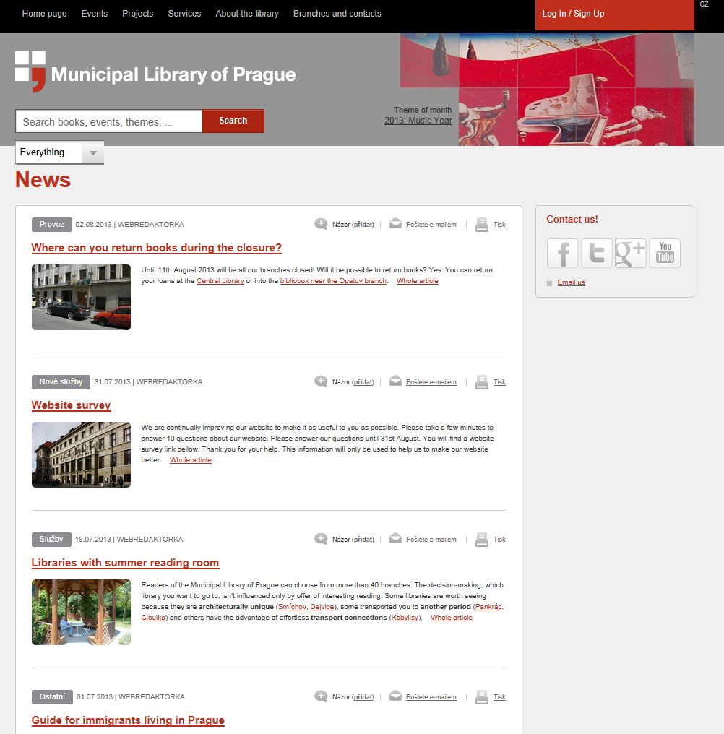
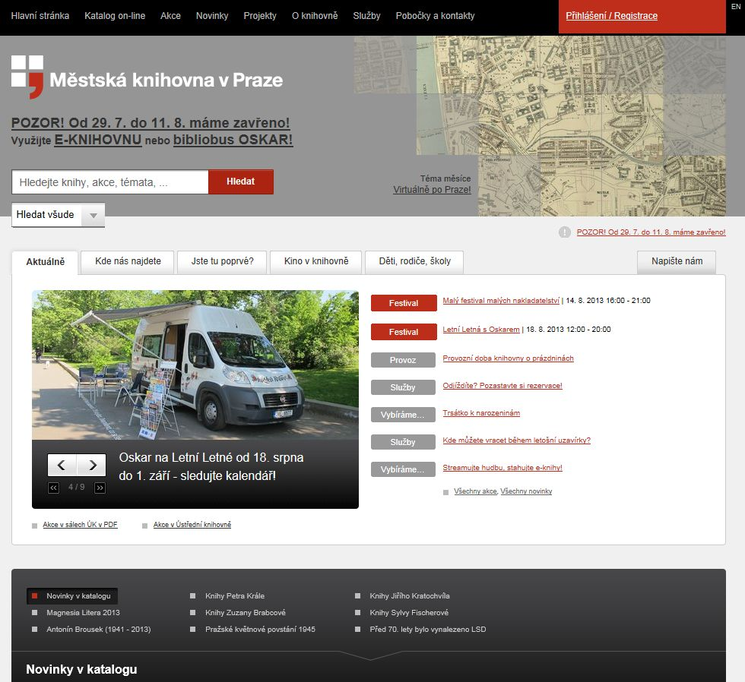
Муніципальна бібліотека м. Праги

Slide 3
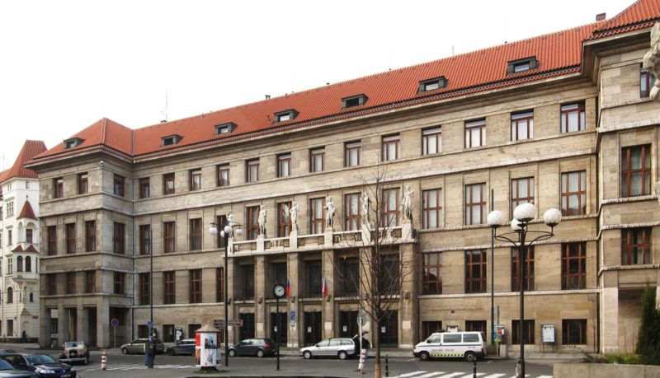
Муніципальна бібліотека м. Праги

Slide 4
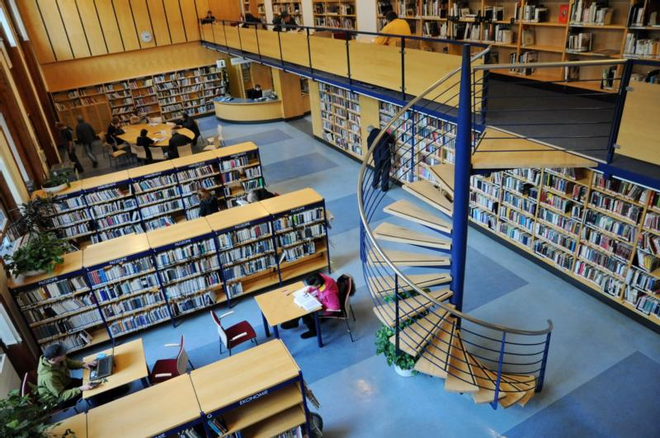
Муніципальна бібліотека м. Праги

Slide 5
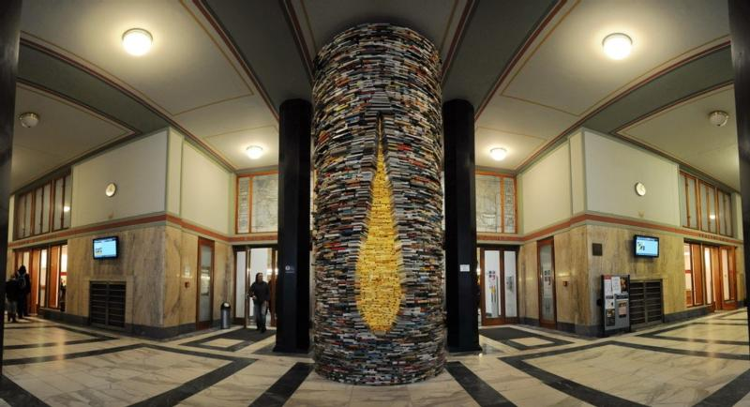
Муніципальна бібліотека м. Праги
Муніципальна бібліотека м. Праги

Slide 6
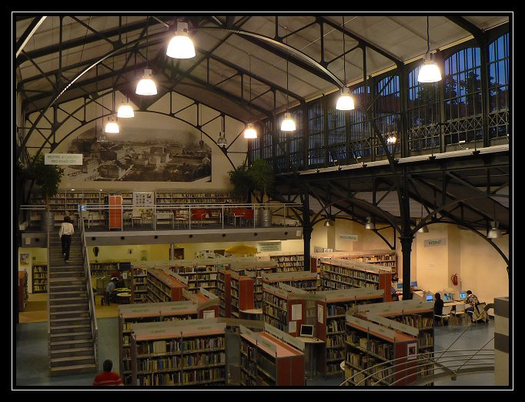
Муніципальна бібліотека м. Праги, філіал Сміхов, Прага 5

Slide 7
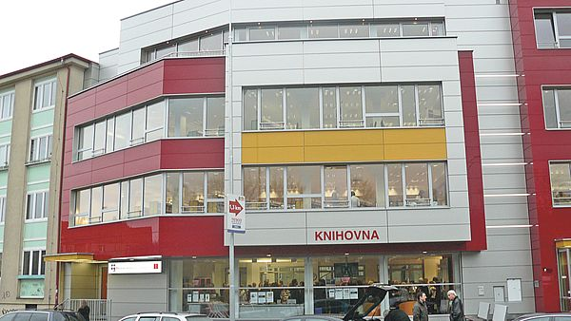
Муніципальна бібліотека м. Праги, філіал Дім книги, Прага 10

Slide 8
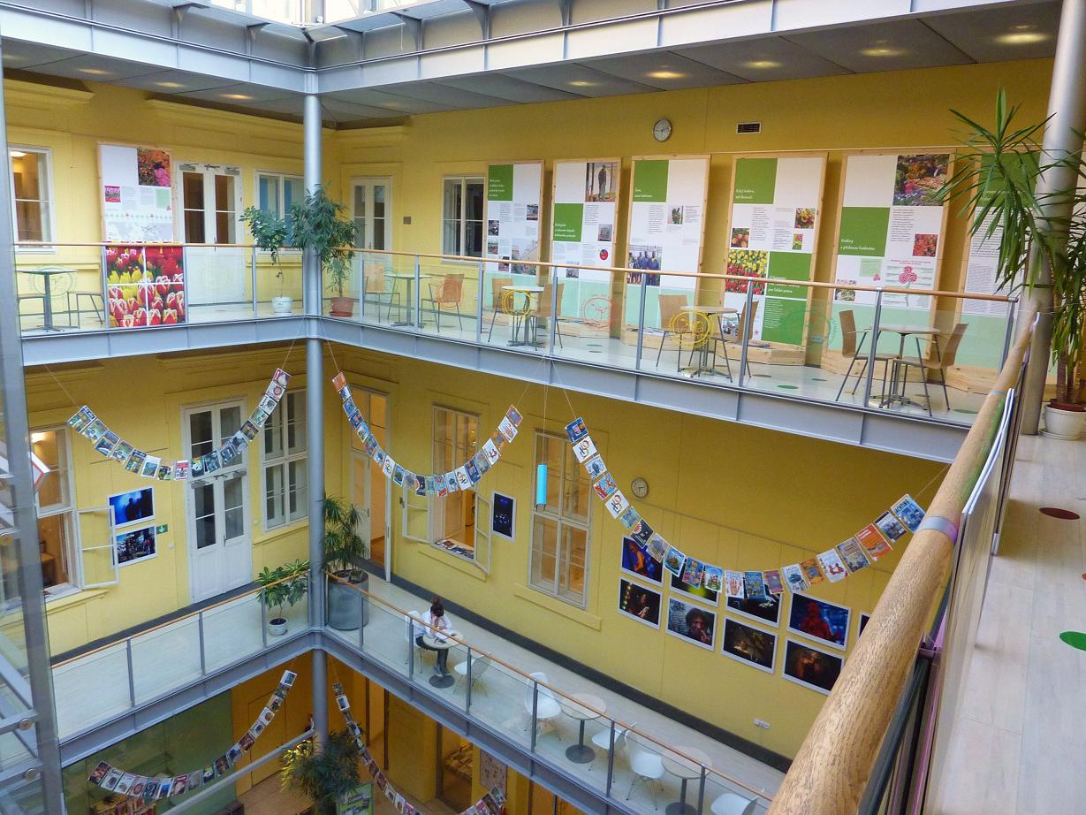
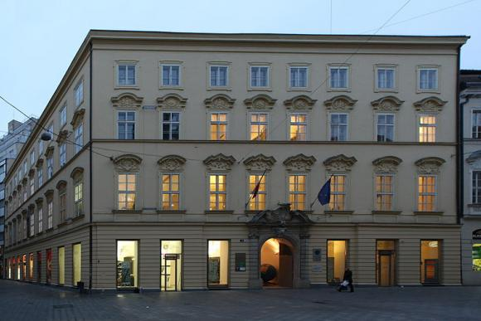
Міські, обласні бібліотеки Бібліотека Ї. Магена, Брно

Slide 9
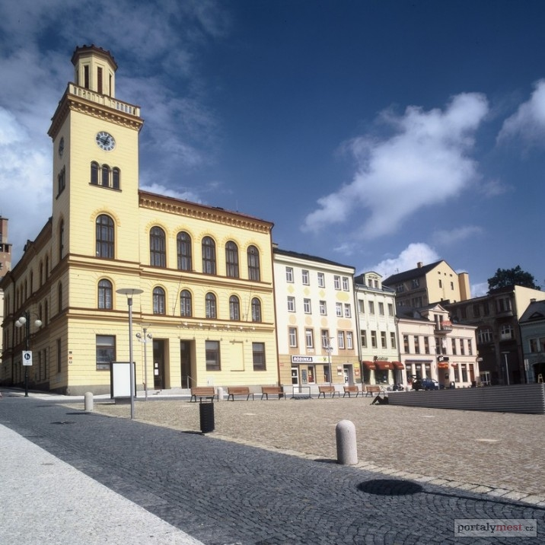
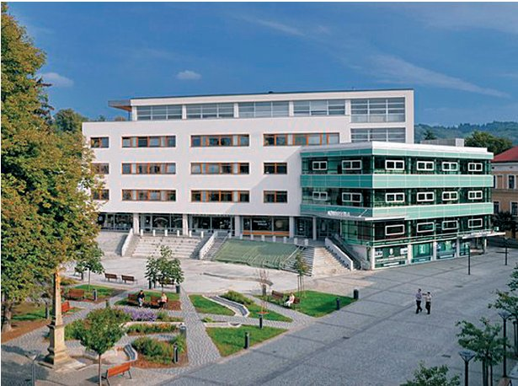
Міські, обласні бібліотеки
Публічна бібліотека ім. Масарика, Всетін
Міська бібліотека, Яблонець над Нісоу

Slide 10
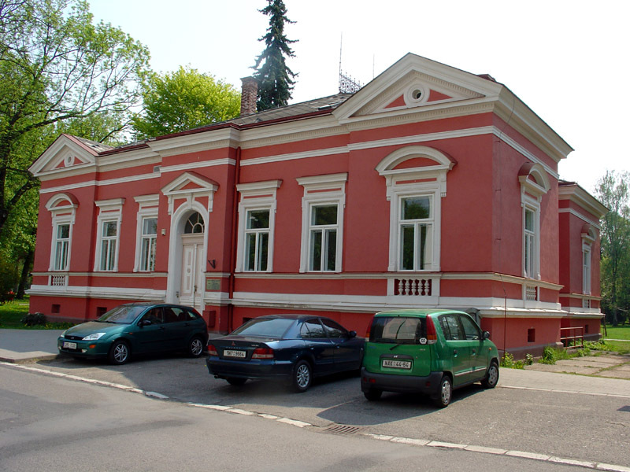
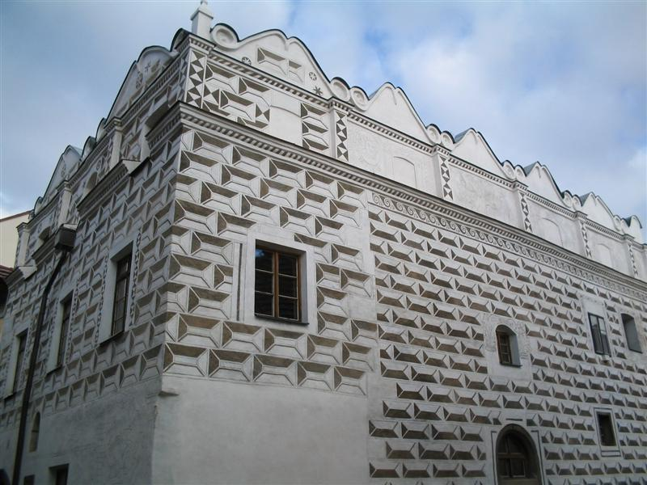
Міські, обласні бібліотеки
Міська бібліотека, Яромєрж
Міська бібліотека, Прахатіце

Slide 11
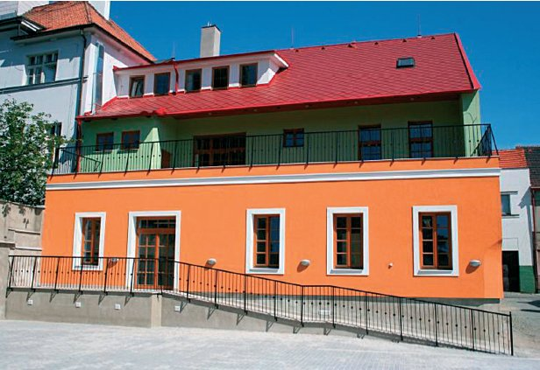
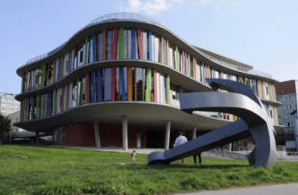
Міські, обласні бібліотеки
Бібліотека подр. Томанових, Рожмітал под Тржемшінем
Бібліотека В. Гавела, Дєчін

Slide 12
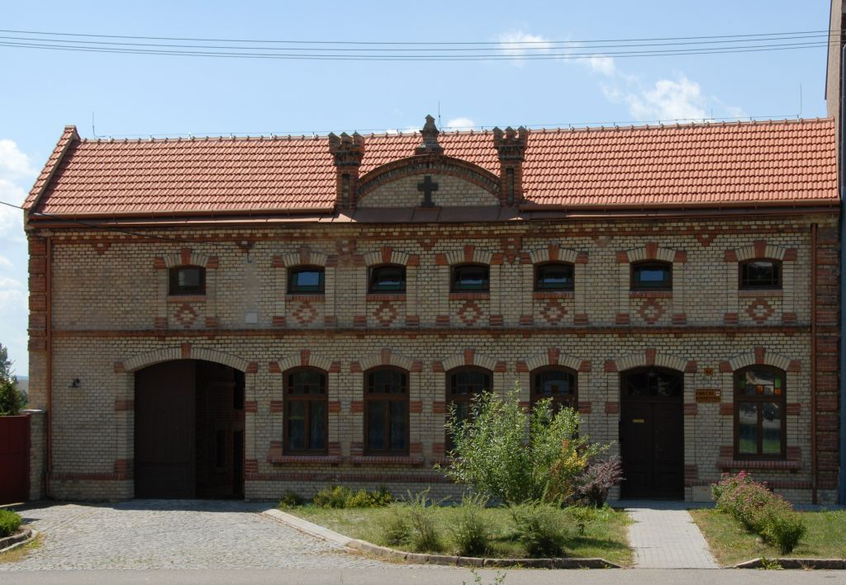
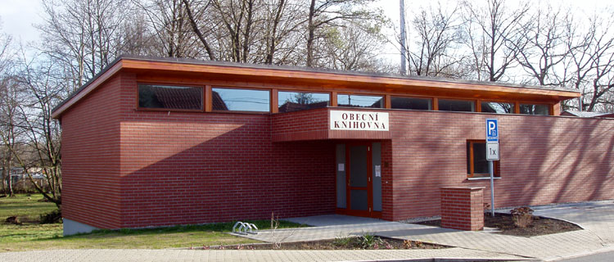
Сілські бібліотеки
с. Бржест
с. Лібіш

Slide 13
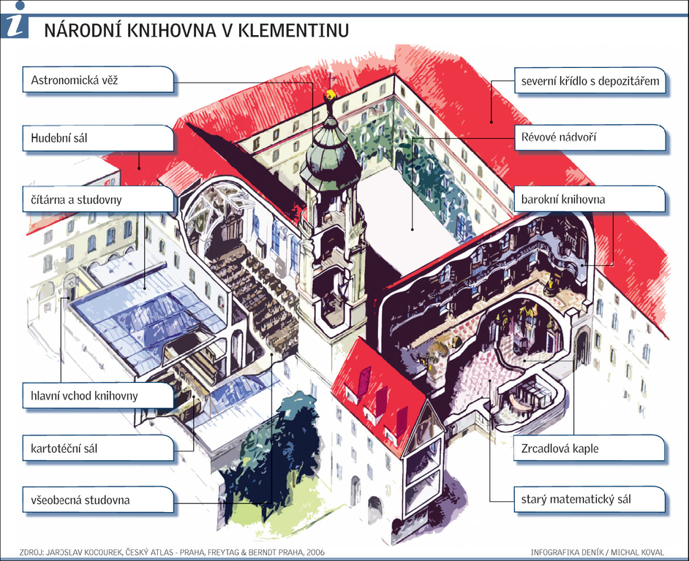
Університетські бібліотеки, Національна бібліотека ЧР (Клементінум)

Slide 14
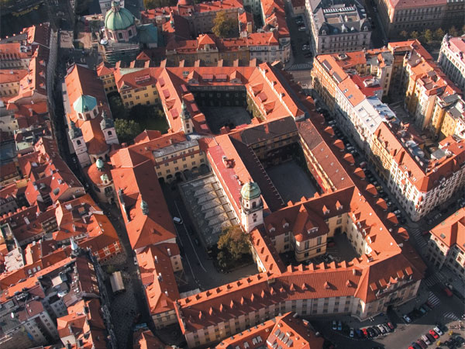
Національна бібліотека ЧР (Клементінум)

Slide 15
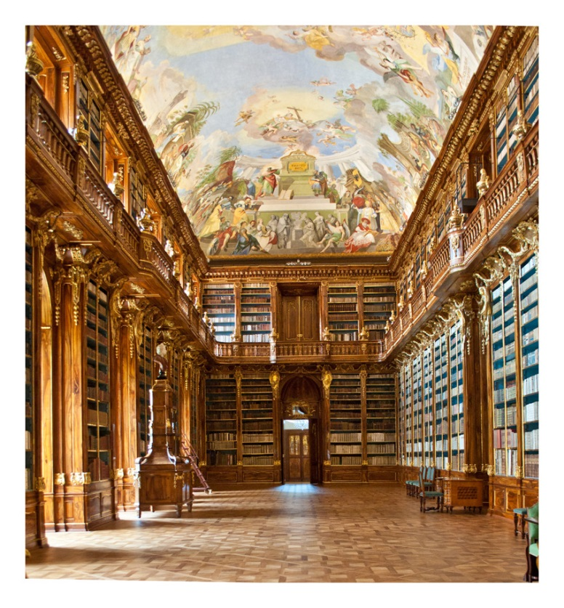
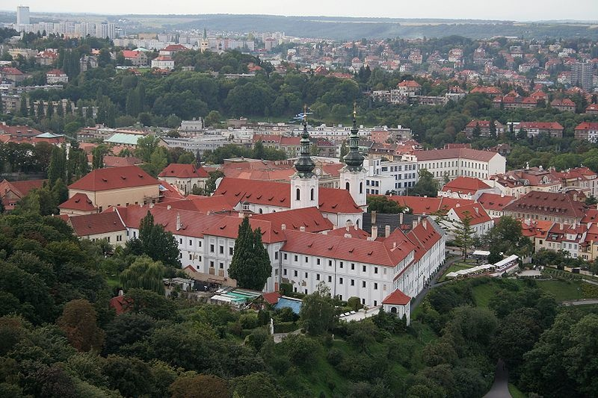
Пам’ятник національного письменства, Прага (Монастир Страгов)

Slide 16
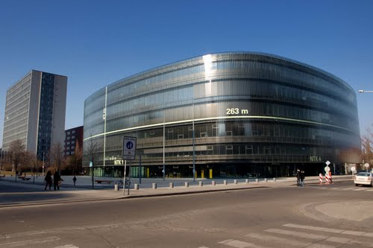
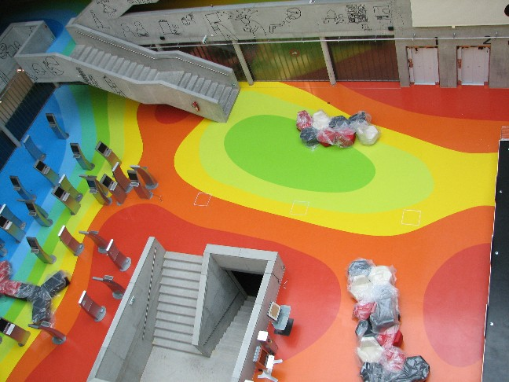
Чеський технічний університет, Прага Бібліотека

Slide 17
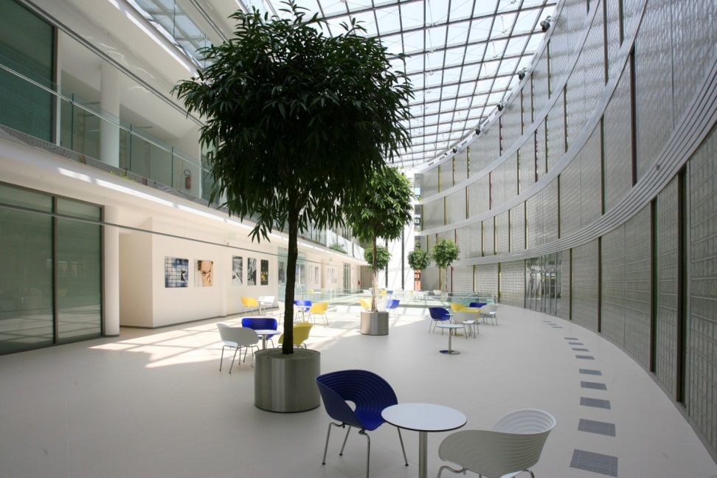
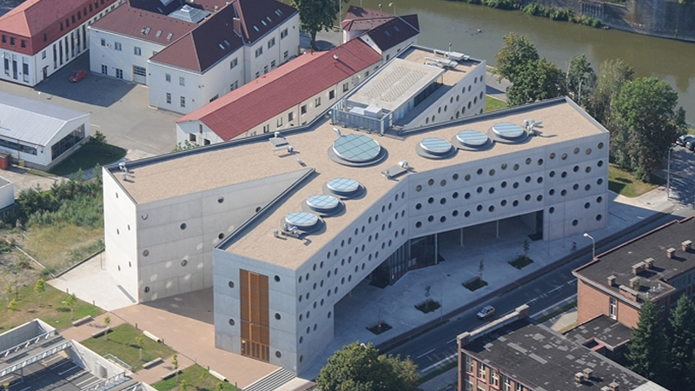
Університетські бібліотеки
Бібліотека Університету Т. Баті, Злін
Університетська бібліотека, Градець Кралове

Slide 18
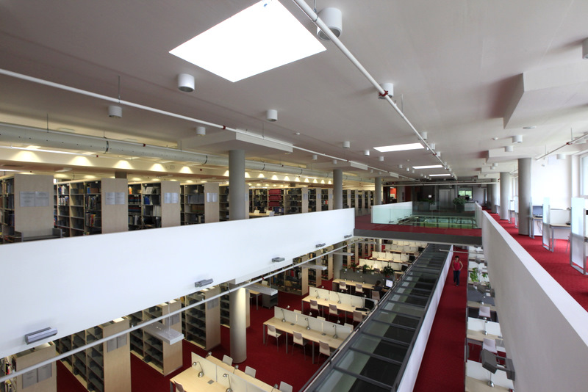
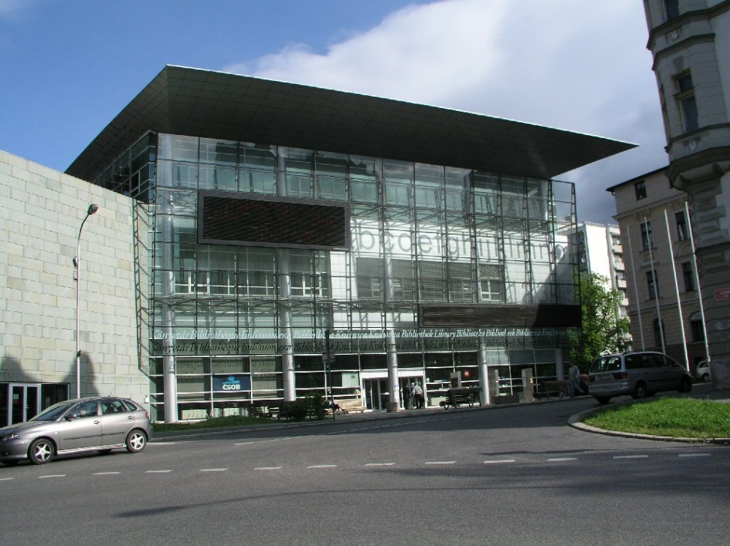
Університетські бібліотеки
Бібліотека Південночеського Університету, Чеське Будєйовіце
Бібліотека Технічного Університету, Ліберець

Slide 19
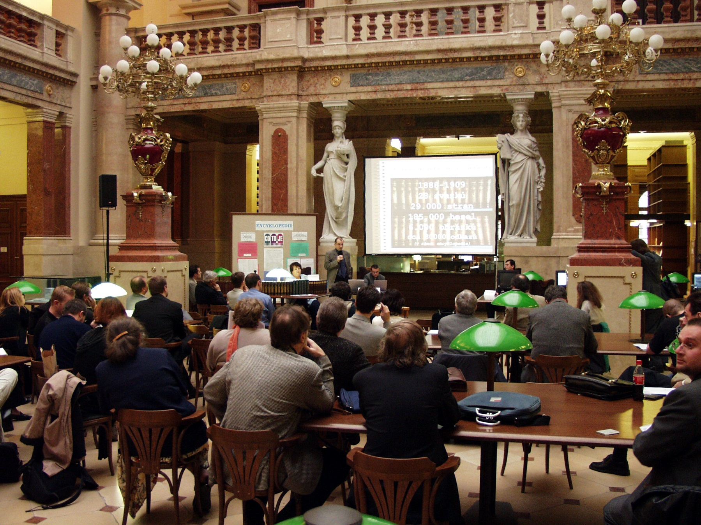
Спеціалізовані бібліотеки Бібліотека АН ЧР

Slide 20
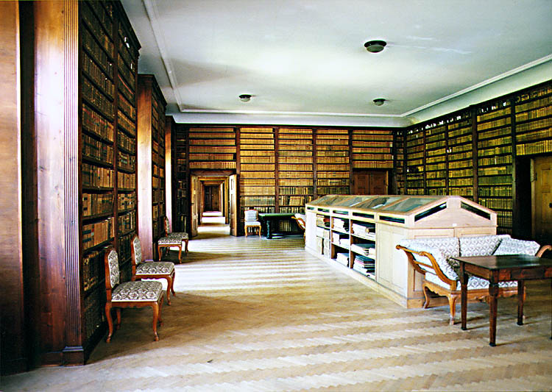
Бібліотеки замків Замкова бібліотека в Чеському Крумлові

Slide 21
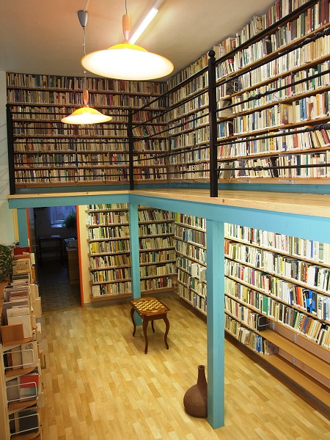
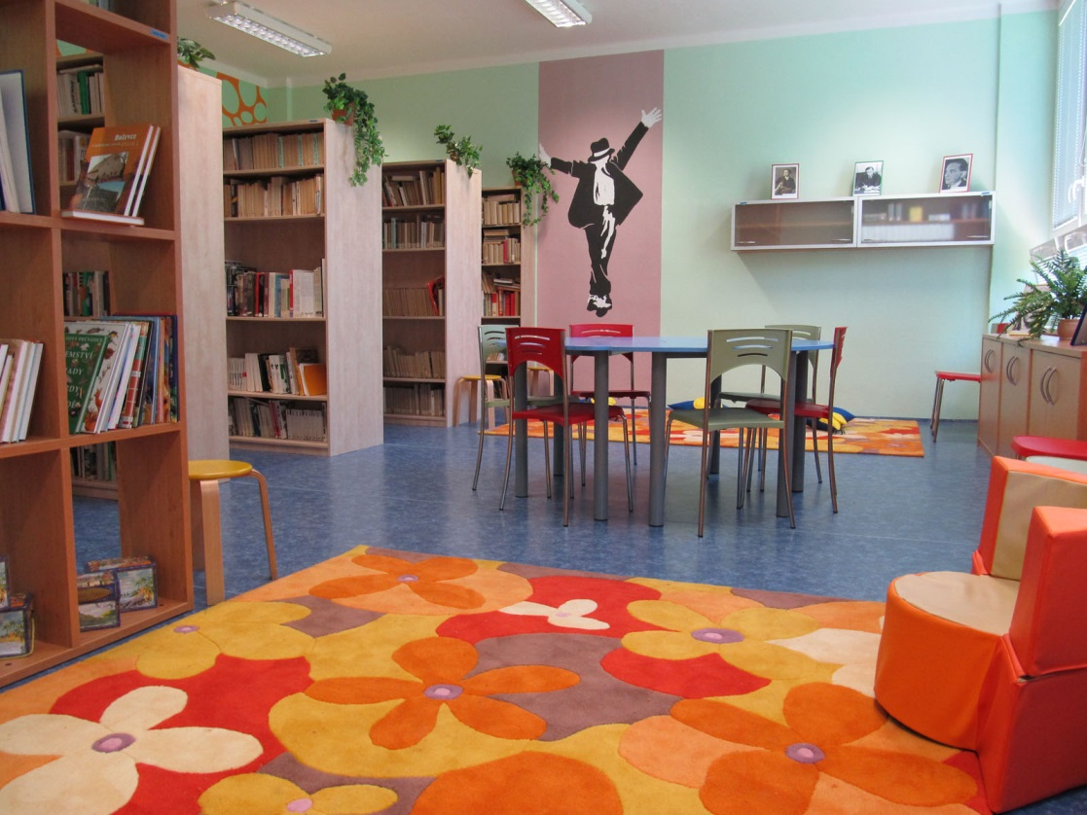
Шкільні бібліотеки Найстарша норма для шкільних бібліотек (гімназіях) з р. 1849

Slide 22
Приклад з дослідження (Інститут чеської літератури АН ЧР та Національна бібліотека ЧР) 2010 р.
79% | чехів у віці від 15 років читає, як мінімум 1 книгу раз на рік (чоловіки − 73%, жінки − 85%)
17,3 книги | читачі у віці від 65 років читають в середньому на рік 22 книги
246 книг | середня кількість книжок в домашній бібліотеці
38 хв./день | середній час, який приділяється читанню книжок
106 хв./день | середній час, який приділяється радіо

Slide 23
Відвідування публічних бібліотек – порівняння
Роки | Так | Ні ( раніше – так) | Ні (ніколи)
1996 | 30% | 48% | 22%
2007 | 40% | 27% | 33%
2010 | 38% | 28% | 34%

Slide 24
Складова частина перекладів у репертуарі книжкового ринку
Рік | Кількість найменувань | Відсоток перекладів
1997 | 11519 | Немає даних
2001 | 14321 | 30% перекладів
2005 | 15350 | 28,8% перекладів
2011 | 16017 | 34,3% перекладів

Slide 25
Ціна 1 книги (в євро)
Рік | Ціна
2000 | 5,03
2004 | 5,72
2008 | 8,32
2011 | 9,96

Slide 26
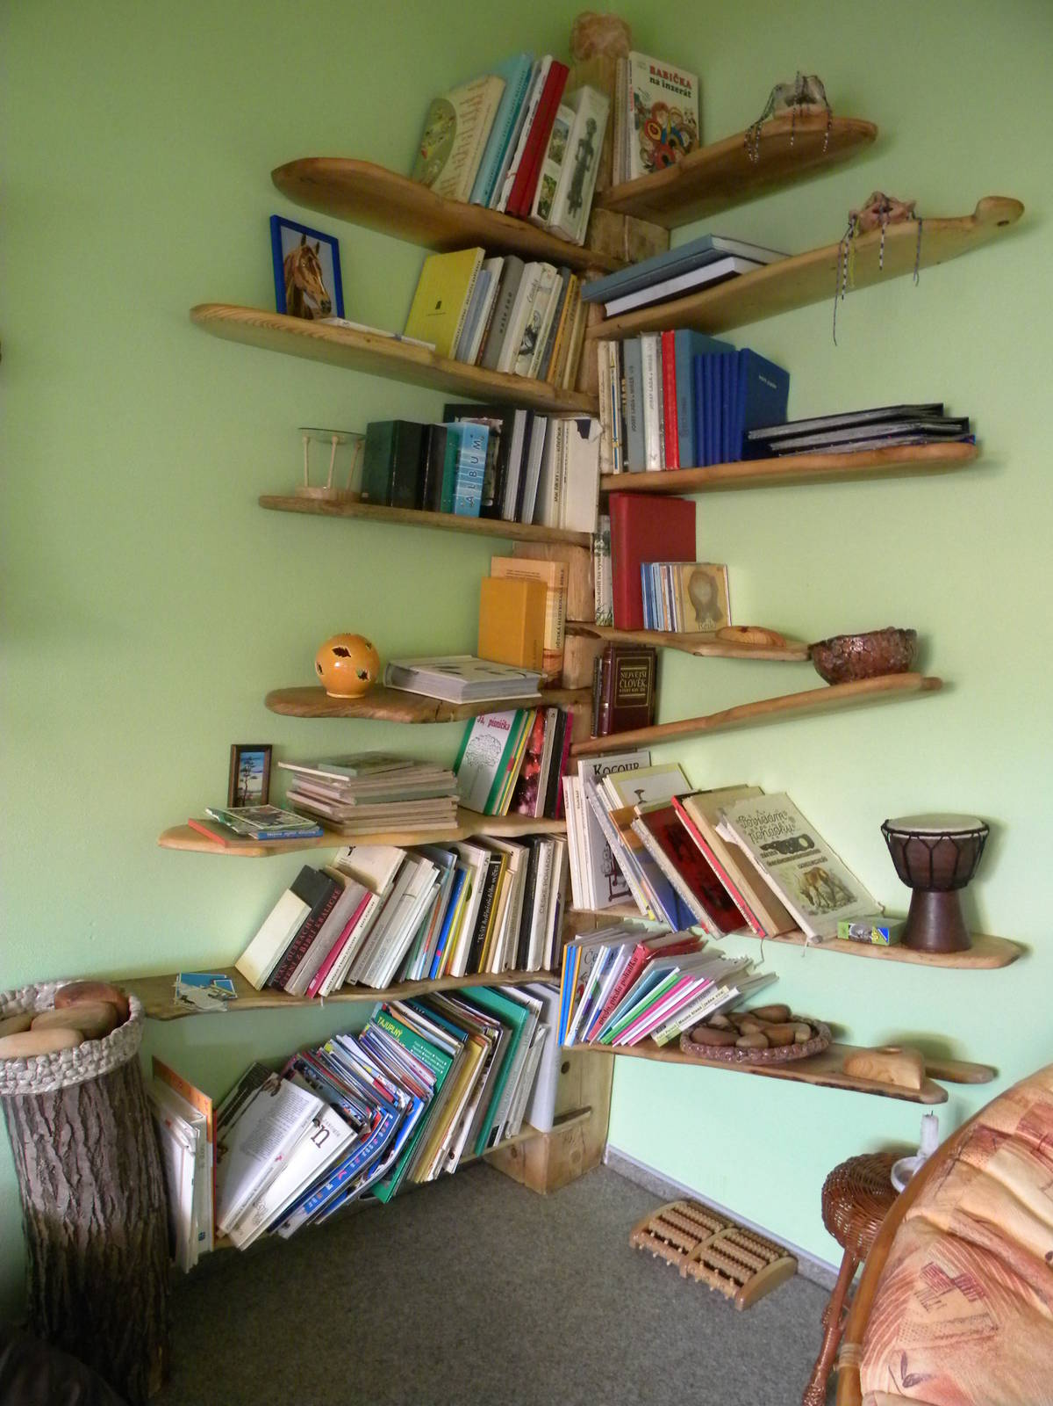
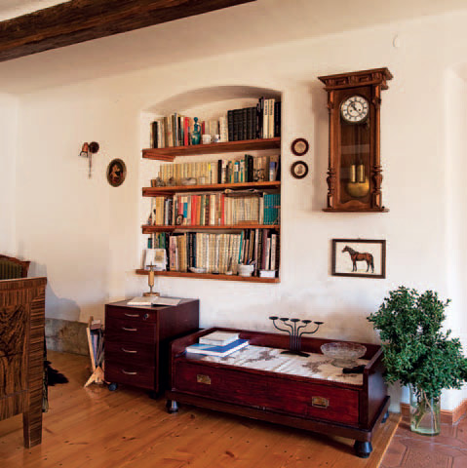
Видавці: «Не боїмось, бо...

Slide 27
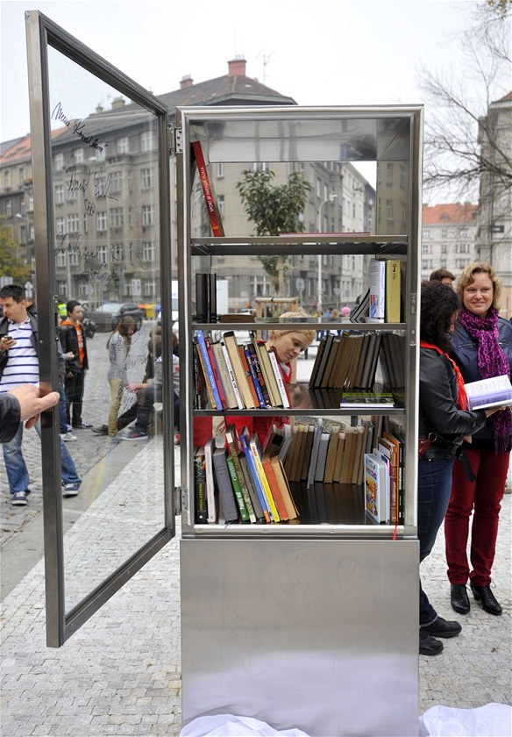
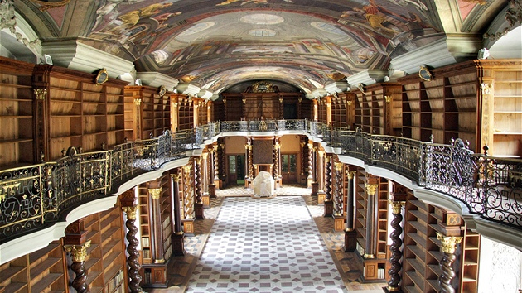
...чехи завжди будуть читати!»

